Slide 1

Borgerservice for internationale borgere
v/ Lene Hartig Danielsen
Chef for Borgerservice, Aarhus Kommune
22.03.2017

Slide 2

Hvad hjælper Borgerservice ikke internationale med?

Slide 3

Opholdstilladelser:
Tredjelandsborgere:
  Flygtninge = Udlændingestyrelsen
  Internationale arbejdstagere: Styrelsen for International rekruttering og Integration (SIRI)
EU-borgere: Statsforvaltningen
Adoptioner
Dansk statsborgerskab
Skattekort
Rejsedokumenter
Særligt sundhedskort til grænsependlere

Slide 4
Hvad hjælper Borgerservice internationale borgere med?

Slide 5
Vielser
Udenlandske adoptioner
Indrejse / tildeling af CPR-nummer
NemID
Sundhedskort
Valgret til kommunalvalg
Ombytning af kørekort

Slide 6

Indrejse:
Rettigheder og pligter – administreres efter CPR- loven
For at indrejse skal man:
  Møde op personligt
  Opholde sig i Danmark i over 3 mdr.
  Have en fast bopæl eller et fast opholdssted
Nordiske og EU/EEA statsborgere (+ deres medfølgende familie):
  har kun pligt til at melde indrejse, hvis opholdet er over 6mdr.
Tredjelandsstatsborgere:
  Har pligt til at melde indrejse, hvis opholdet er over 3 mdr.
Statsforvaltningen / SIRI / Udlændingestyrelsn
Opholdstilladelse
Borgerservice
Indrejse

Slide 7
Indrejse
Krav til dokumentation:
Nordiske borgere: Bevis for personnummer
EU-borgere: Registreringsbevis fra Statsforvaltningen
Tredjelandsborgere: opholdstilladelse
  Flygtninge: fra Udlændingestyrelsen
  Arbejdstagere / stud: fra Styrelsen for Int. Rekruttering og Integration
Derudover kræves af alle:
Udfyldelse og underskrivelse af indrejseblanket
Vielsespapirer (hvis gift)
Skilsmisseattest eller dødsattest (hvis skilt eller enke/enkemand)
Fødselsattester (hvis medfølgende børn)
Det blå EU-sygesikringsbevis (Hvis EU /EEA-borger)

Slide 8


NemID
NemID laves oftest ifm. indrejse efter tildeling af CPR-nummer
– er indgangen til det digitale Danmark:
Melde flytning
Søge boligstøtte
Melde udrejse
Osv.
Har man gyldigt dansk pas eller kørekort bestilles NemID på www.nemid.nu
Ellers: personlig henvendelse til Borgerservice eller NemBS – medbring billed-ID
Ved straksudstedelse svares på kontrolspørgsmål eller medbring vitterlighedsvidne

Slide 9

Digital post
NemID og digital post er ofte en udfordring for internationale tilflyttere
Problem ift. at de flytter meget og ikke melder udrejse
Case:
Franskmanden, der ikke kunne indrejses pga. anden lejers manglende opmærksomhed på digital post med logiværtserklæring og manglende meldt udrejse fra andre lejere
Man kan blive fritaget for digital post, hvis?
Man ikke har tilstrækkelig netforbindelse i hjemmet
Har fysisk el. kognitiv funktionsnedsættelse
Er registreret som udrejst
Er hjemløs
Har praktisk vanskeligheder ved at skaffe NemID
Har sproglige vanskeligheder

Slide 10
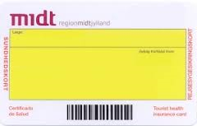

Sundhedskort
Udstedes ifm. tildeling af CPR-nummer og læge
Fra adressen er godkendt i systemet (eks. kan der være behov for først at sende en logiværtserklæring), går der ca. 3 uger, før man modtager sit sundhedskort
Kommer med posten – husk navn på postkassen!
Har p.t. ca. 1.200 stk. returnerede sundhedskort stående (ca. 200 retur hver måned,
og vi gemmer dem i 6 mdr.)

Slide 11
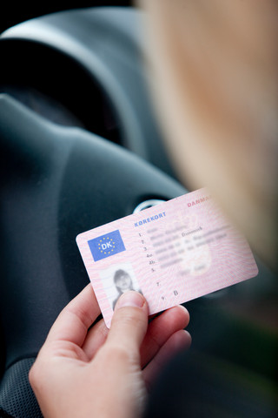
Ombytning af kørekort
Forskellige regler alt efter om man kommer fra:
EU:
  Ingen kontrollerende køreprøve eller lægeattest
Lande udenfor EU:
  Kontrollerende køreprøve og lægeattest evt. oversættelse af kørekort godkendt af polititolk
Lande, der har en særlig aftale med EU (hvilke???? Hør Lisbet):
  Ombytning af kørekort ude KKP ved erklæring på tro og love om 2 års reel førerancinitet samt ingen frakendelse af kørekortet
Sagsbehandling:
EU-sager: 1-2 mdr.
Ikke-EU-sager: 4-6 mdr. (skal forbi Rigspolitiet)

Slide 12
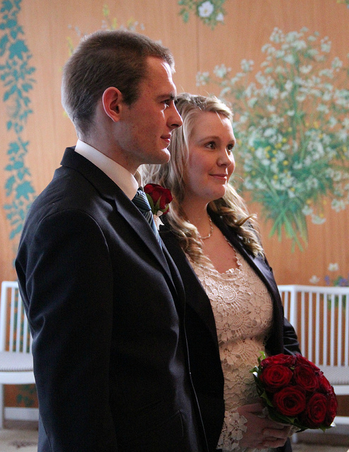
Anerkendelse af udenlandske vielser ifm. indrejse:
Step 1:
Vurdering af om vielsen kan anerkendes efter dansk ret: Vielsesbemyndigelse, formkrav, grundlæggende danske retsprincipper, gyldighed i indgåelseslandet
Step 2:
Originalt dokument oversat til dansk eller engelsk
Step 3:
Vurdering af dokumentets ægthed gennem legalisering (stempler fra 4 led) eller apostillepåtegning (fra lande, der har tiltrådt apostillekonventionen) Vielsespapirer fra bl.a. EU, USA og Canada anerkendes umiddelbart (kræver ikke legalisering eller apostillepåtegning)
Anerkendelse af vielser i udlandet:
Begge parter skal have været til stede ved vielsen
Vielsen skal være gyldig /være registreret i det land, den er foretaget
Visse lande har tiltrådt apostillikonventionen –

Slide 13

Vielser foretaget i Danmark
For at blive viet i Danmark, skal:
Tidligere ægteskaber skal være helt afsluttet – boet skal være delt.
Parterne skal være fyldt 18 år
Man, hvis man har boet i udlandet i +1år, medbringe civilstandsattest / skilsmissepapirer, fra det pågældende land
Dokumenternes ægthed bekræftes ved legalisering / apostillepåtegnelse alt efter hvilket land, der er tale om
Man ansøge via borger.dk

Slide 14

Registrering af statsborgerskab ved dansk forælder
Børn født efter 1. juli 2014: Barnet får automatisk dansk statsborgerskab hvis faren, moren eller medmoren er dansk
Børn født før 1. juli 2014:
Barnets statsborgerskab afhænger af:
hvilken forælder, der er dansk statsborger
om forældrene er gift på fødselstidspunktet om barnet er født i eller udenfor Danmark
Har man eks. dansk mor, og Irakisk far og er født i Irak EFTER 1. JULI 2014, kan man ved indrejse til DK blive registreret med dansk statsborgerskab.
Registrering af børn født i DK af forældre med forskelligt udenlandsk statsborgerskab
samme statsborgerskab som faren, hvis barnet er født i ægteskab
samme statsborgerskab som moderen, hvis barnet er født uden for ægteskab
Kan have konsekvenser ift. at blive EU-borger eller ikke-EU-borger
Hvis registreringen strider mod forældrenes ønske, kan den ændres på grundlag af dokumentation for det korrekte statsborgerskab, dvs. et dokument fra det pågældende land, hvorefter barnet har statsborgerskab i landet – er op til CPR-kontoret

Slide 15

Anerkendelse af adoptioner efter udenlandsk ret ifm. indrejse
Ikke et stort sagsområde
Opmærksomhed på adoptioner foretaget i udlandet
Kan forventes forelagt for Ankestyrelsen
Som udgangspunkt ingen problemer, hvis adoptionen er foregået i Norden
Krav:
Originale papirer med legalisering / apostille (der dokumenterer ægtheden) skal medbringes

Slide 16
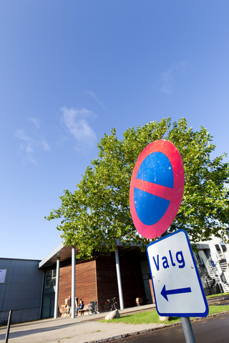
Valgret til kommunal- og regionsrådsvalg
Statsborgere i EU-lande, Island eller Norge eller uden afbrydelse har boet mindst tre år i Danmark, Grønland eller Færeøerne
Er fyldt 18 år
Har fast bopæl i Danmark (kommunen / regionen)

Slide 17

Eller personligt fremmøde i:
Borgerservice, Dokk1
NemBS, lokalbibliotekerne
Hvordan kontakter jeg Borgerservice?
Digitalt:
Borger.dk
Aarhus.dk
Telefonisk:
89 40 22 22

Slide 18


Hvilke andre aktører beskæftiger sig med internationale i Aarhus?
Bl.a.:
Statsforvaltningen, SKAT, Work in Denmark, International Community (International Citizens Service), Relocation firmaer, (internationale) skoler, Aarhus Universitetet, LærDansk, osv.

Slide 19

Dokk1 International
Styrket myndighedssamarbejde
Nyt visiteringssystem i borgerbetjeningen – på sigt tidsbestilling og upload af indrejsepapirer
Styrket foreningsdeltagelse – ForeningsMentor for internationale børn
Styrket informations- og modtageindsats – Welcome to Aarhus-arrangement, 29. september 2017
Engelsk wayfinding i Dokk1 og engelsk information om arrangementer
Newcitizen.dk – need to know / praktisk info ifm. flytning til the Greater Aarhus Area
Welcome-site – tiltrækning af internationale tilflyttere
Samarbejde med byggebranchen
Samarbejde med lokalbibliotekerne

Slide 20


